Slide 1
23 февраля – день защитника Отечества

Slide 2
Всё может родная земля: накормить нас тёплым хлебом, напоить родниковой водой, удивить своей красотой. И только защитить сама себя не может.
Защита Отечества - долг тех, кто ест её хлеб, пьёт её воду, любуется её красотой.

Slide 3
С давних лет повелось: как только на нашу землю приходит враг, все русские люди, и стар и мал, поднимались на борьбу. Русские воины всегда славились мужеством и отвагой.

Slide 4
Мы с вами живем в счастливое время- время мира и благополучия. Ребята, мы с вами живем в стране, которая называется Россия. Россия - это наше Отечество.
В нашей стране есть армия, как и в других странах. В армии служат солдаты, моряки, летчики, пограничники. Их называют защитниками Отечества.

Slide 5
В армии есть различные рода войск — такая армия сильная: она может защитить свою страну и на море, и на суше, и в воздухе. Давайте с вами посмотрим, какие виды войск охраняют нашу большую, могучую страну.

Slide 6
Он на страже рубежей
День и ночь в дозоре.
Охраняет он страну
От беды и горя.
Друг – собака у него,
Он в стрельбе отличник.
С автоматом на плече
Это - … (пограничник).

Slide 7
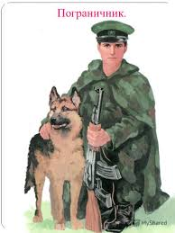

Slide 8
Военно – морской флот. Морские просторы нашей Родины защищают военные корабли. Там служат моряки, среди них есть и капитаны.
Командиры корабля, они в ответе за весь корабль.

Slide 9
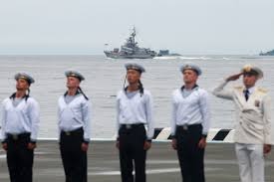

Slide 10
Большие надводные корабли оснащены пушками, зенитками, ракетами, бомбами. Они могут защищать нашу Родину на воде.

Slide 11
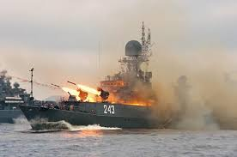

Slide 12
Военно – воздушные силы готовы защищать в случае необходимости наше Отечество с воздуха. Лётчики – члены экипажа самолёта или вертолёта – должны не бояться высоты и уметь в критической ситуации брать ответственность на себя.

Slide 13
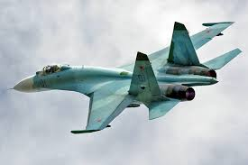

Slide 14
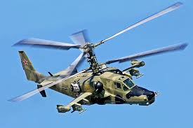

Slide 15
Сухопутные войска.
Танки – самоходные машины на гусеничном ходу, что позволяет им проходить по любой местности. Танки снабжены пушками и пулемётами.

Slide 16
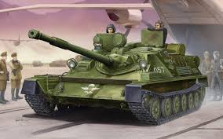

Slide 17
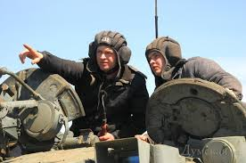

Slide 18
В сухопутных войсках
служат артиллеристы,

Slide 19
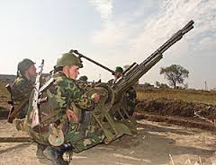

Slide 20
ракетчики,

Slide 21
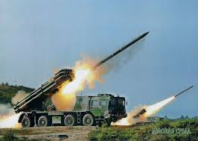

Slide 22
Ещё в сухопутных войсках служат связисты,

Slide 23
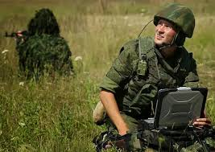

Slide 24
С ПРАЗДНИКОМ, ДОРОГИЕ ЗАЩИТНИКИ!!!

